Slide 1

POLITECHNIKA ŚWIĘTOKRZYSKA
Symulacja restauracji z kelnerami
Prezentacja z przedmiotu Symulacja komputerowa
Autor: Daniel Cieślak | Grupa 2ID21A

Slide 2
Wprowadzenie
Czym jest symulacja?
Obszar analizy
Technika umożliwiająca odwzorowanie rzeczywistego systemu za pomocą modelu komputerowego. Pozwala na analizę zachowań w różnych scenariuszach bez ingerencji w żywy organizm restauracji.
Zarządzanie personelem i ich wydajnością.
Organizacja przestrzeni i przepływu gości.
Efektywność obsługi zamówień.
Testowanie strategii operacyjnych.

Slide 3






Złożoność Modelu Restauracji
Restauracja to system nieliniowy składający się z wielu komponentów, których interakcje generują zmienność wyników:
Zasoby Ludzkie
Zmienne Czasowe
Logistyka
Kelnerzy, kucharze, obsługa zaplecza i ich indywidualna wydajność pracy.
Czas oczekiwania na stolik, czas przyjmowania zamówienia, czas gotowania.
Przepływ informacji od kelnera do kuchni i dostarczenie gotowego posiłku.

Slide 4
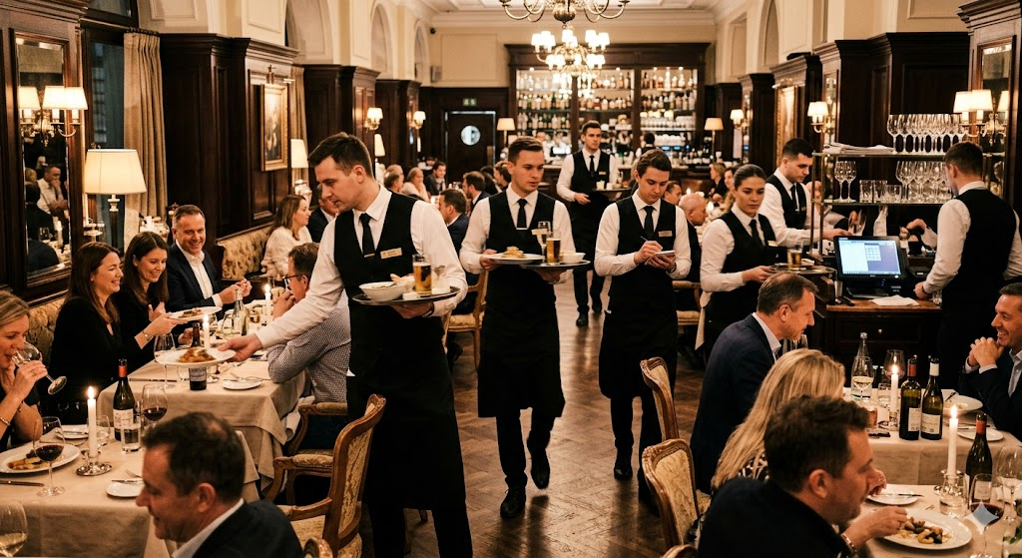
Zarządzanie personelem
Wyznaczanie obsady
Symulacja pomaga odpowiedzieć na pytanie: "Ilu kelnerów jest potrzebnych na zmianie?". Modelowanie pozwala na:
Analizę wpływu liczby pracowników na poziom satysfakcji gości.
Dostosowanie personelu do pory dnia (godziny szczytu) i dni tygodnia.
Minimalizację kosztów pracy przy zachowaniu standardów obsługi.

Slide 5

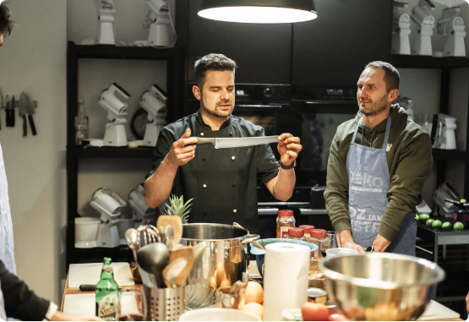
Czas oczekiwania na jedzenie
Od zamówienia do podania
Model obejmuje cały łańcuch produkcji posiłku. Dzięki symulacji można zweryfikować:
Wąskie gardła w procesie przygotowania dań.
Przewidywane zmiany w czasie oczekiwania przy zmianie menu.
Optymalną liczbę kucharzy na poszczególnych sekcjach.

Slide 6


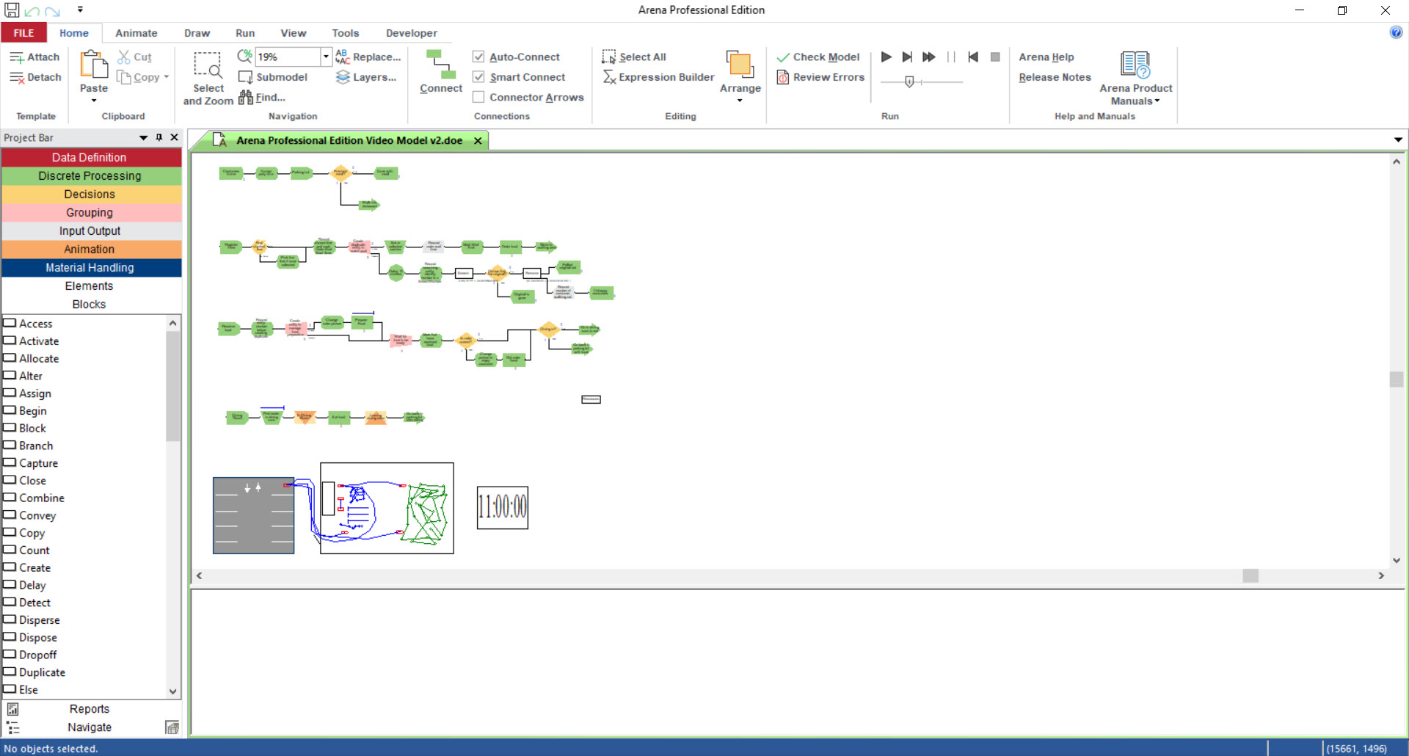
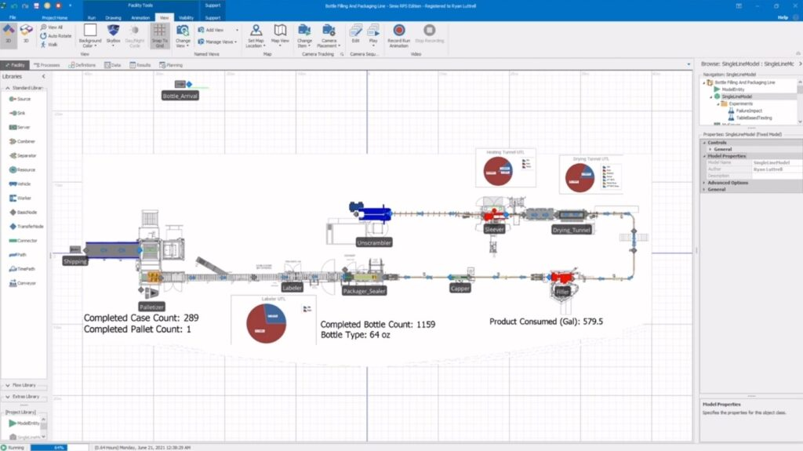
Przykłady programów do symulacji
Arena Software
Simio
Standard w modelowaniu procesów dyskretnych. Idealna do analizy przepływu gości i kolejek.
Narzędzie 3D pozwalające na modelowanie złożonych systemów logistycznych wewnątrz kuchni.

Slide 7

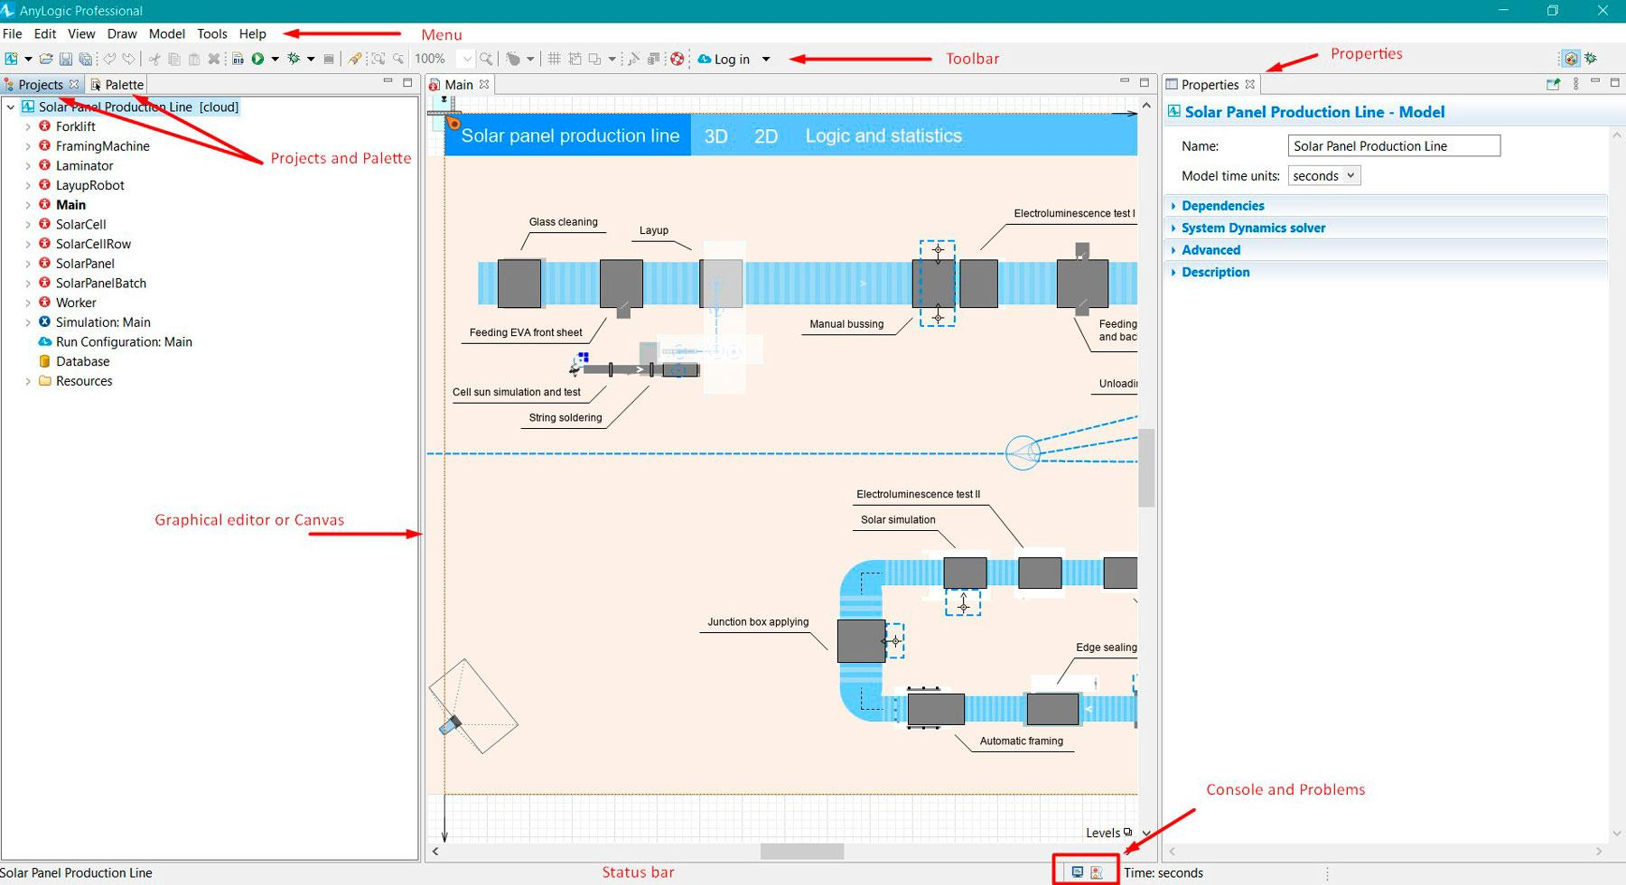
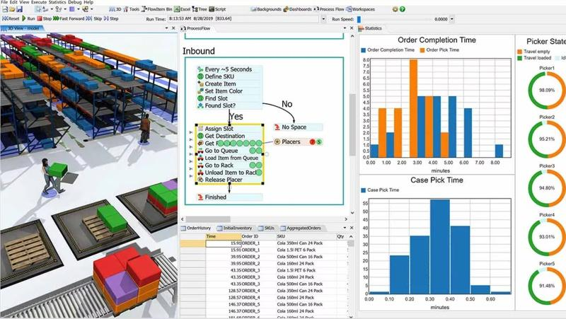
Przykłady programów do symulacji
AnyLogic
FlexSim
Wykorzystuje modelowanie agentowe. Pozwala na symulację autonomicznych zachowań klientów i kelnerów oraz ich interakcji.
Skoncentrowany na wizualizacji 3D, ułatwia zrozumienie logistyki poruszania się personelu po sali.

Slide 8
Podsumowanie
Wsparcie decyzji: Symulacja eliminuje zgadywanie w zarządzaniu operacyjnym.
Efektywność kosztowa: Pozwala na redukcję kosztów personelu bez obniżania jakości.
Zadowolenie klienta: Skrócenie czasu oczekiwania bezpośrednio przekłada się na lojalność gości.
Elastyczność: Możliwość testowania "co jeśli" przed wprowadzeniem zmian w rzeczywistości.

Slide 9
Dziękuję za uwagę

Slide 10
Literatura
Jabłoński, J., Zieliński, P. (2017). Symulacja procesów logistycznych i produkcyjnych w systemach informacyjnych. Warszawa: PWN.
Zdanowicz, R. (2007). Modelowanie i symulacja procesów produkcyjnych. Gliwice: Wydawnictwo Politechniki Śląskiej.
Tarapata, Z. (2015). Modelowanie i symulacja systemów. Warszawa: WAT.

